Slide 1
黑盒测试
白盒测试
静态测试
第二部分 软件测试技术(方法)

Slide 2
白盒测试
白盒测试概念
白盒测试覆盖标准
逻辑驱动测试
基本路径测试

Slide 3
白盒测试概念
白盒测试也称结构测试或逻辑驱动测试，是一种测试用例设计方法，它从程序的控制结构导出测试用例。
白盒测试使用被测单元内部如何工作的信息，允许测试人员对程序内部逻辑结构及有关信息来设计和选择测试用例，对程序进行测试。

Slide 4
白盒测试基本要求:
保证一个模块中的所有独立路径至少被执行一次；
对所有的逻辑值均需要测试真、假两个分支；
在上下边界及可操作范围内运行所有循环；
检查内部数据结构以确保其有效性。

Slide 5
测试覆盖标准
应用白盒法时，手头必须有程序的规格说明以及程序清单。
白盒法考虑的是测试用例对程序内部逻辑的覆盖程度。
最彻底的白盒法是覆盖程序中的每一条路径，但是由于程序中一般含有循环，所以路径的数目极大，要执行每一条路径是不可能的，只能希望覆盖的程度尽可能高些。

Slide 6
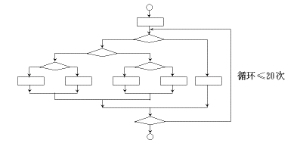
测试覆盖标准

Slide 7
测试覆盖标准
上页小程序的流程图，其中包括了一个执行达20次的循环。那么它所包含的不同执行路径数高达5²⁰（＝10¹³）条，若要对它进行穷举测试，覆盖所有的路径。假使测试程序对每一条路径进行测试需要1毫秒，同样假定一天工作24小时，一年工作365 天， 那么要想把如图所示的小程序的所有路径测试完，则需要3170年。

Slide 8
测试覆盖标准
为了衡量测试的覆盖程度，需要建立一些标准，目前常用的一些覆盖标准从低到高分别是：
语句覆盖：是一个比较弱的测试标准，它的含义是：选择足够的测试用例，使得程序中每个语句至少都能被执行一次。
    它是最弱的逻辑覆盖，效果有限，必须与其它方法交互使用。

Slide 9
测试覆盖标准
判定覆盖（也称为分支覆盖）：执行足够的测试用例，使得程序中的每一个分支至少都通过一次。
  判定覆盖只比语句覆盖稍强一些，但实际效果表明，只是判定覆盖，还不能保证一定能查出在判断的条件中存在的错误。因此，还需要更强的逻辑覆盖准则去检验判断内部条件。

Slide 10
测试覆盖标准
  条件覆盖：执行足够的测试用例，使程序中每个判断的每个条件的每个可能取值至少执行一次；
  条件覆盖深入到判定中的每个条件，但可能不能满足判定覆盖的要求。

Slide 11
测试覆盖标准
  判定/条件覆盖：执行足够的测试用例，使得判定中每个条件取到各种可能的值，并使每个判定取到各种可能的结果。

Slide 12
测试覆盖标准
  条件组合覆盖：执行足够的例子，使得每个判定中条件的各种可能组合都至少出现一次。
  这是一种相当强的覆盖准则，可以有效地检查各种可能的条件取值的组合是否正确。
  它不但可覆盖所有条件的可能取值的组合，还可覆盖所有判断的可取分支，但可能有的路径会遗漏掉。
  测试还不完全。

Slide 13
白盒测试的主要方法：
逻辑驱动测试
  语句覆盖：语句覆盖就是设计若干个测试用例，运行被测试程序，使得每一条可执行语句至少执行一次；
  判定覆盖（也称为分支覆盖）：设计若干个测试用例，运行所测程序，使程序中每个判断的取真分支和取假分支至少执行一次；
  条件覆盖：设计足够多的测试用例，运行所测程序，使程序中每个判断的每个条件的每个可能取值至少执行一次；
  判定/条件覆盖：设计足够多的测试用例，运行所测程序，使程序中每个判断的每个条件的所有可能取值至少执行一次，并且每个可能的判断结果也至少执行一次，换句话说，即是要求各个判断的所有可能的条件取值组合至少执行一次；
  条件组合覆盖：设计足够多的测试用例，运行所测程序，使程序中每个判断的所有可能的条件取值组合至少执行一次；
基本路径测试
  设计足够多的测试用例，运行所测程序，要覆盖程序中所有可能的路径。这是最强的覆盖准则。但在路径数目很大时，真正做到完全覆盖是很困难的，必须把覆盖路径数目压缩到一定限度。

Slide 14
语句覆盖
语句覆盖”是一个比较弱的测试标准，它的含义是：选择足够的测试用例，使得程序中每个语句至少都能被执行一次。

Slide 15
语句覆盖
  如，例1：
  PROCEDURE M(VAR A，B，X：REAL)；
  BEGIN
  IF (A>1) AND (B=0) THEN X:=X/A；
  IF (A=2) OR (X>1) THEN X:=X+1；
  END.

Slide 16
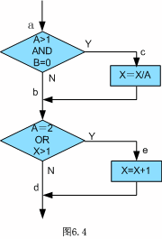
语句覆盖
为使程序中每个语句至少执行一次，只需设计一个能通过路径ace的例子就可以了，例如选择输入数据为：
A=2，B=0，X=3
就可达到“语句覆盖”标准。
  PROCEDURE M(VAR A，B，X：REAL)；
  BEGIN
  IF (A>1) AND (B=0) THEN X:=X/A；
  IF (A=2) OR (X>1) THEN X:=X+1；
  END.
语句覆盖

Slide 17
语句覆盖
从上例可看出，语句覆盖实际上是很弱的，如果第一个条件语句中的AND错误地编写成OR，上面的测试用例是不能发现这个错误的；又如第三个条件语句中X＞1误写成X＞0，这个测试用例也不能暴露它，此外，沿着路径abd执行时，X的值应该保持不变，如果这一方面有错误，上述测试数据也不能发现它们。
  PROCEDURE M(VAR A，B，X：REAL)；
  BEGIN
  IF (A>1) AND (B=0) THEN X:=X/A；
  IF (A=2) OR (X>1) THEN X:=X+1；
  END.

Slide 18
语句覆盖
  例2：
  void DoWork(int x,int y,int z)
  { int k=0,j=0;
  if((x>3)&&(z<10))
  { k=x*y-1; //语句块1
  j=sqrt(k);
  }
  if((x= =4)||(y>5))
  { j=x*y+10; //语句块2
  }
  j=j%3; //语句块3
  }

Slide 19
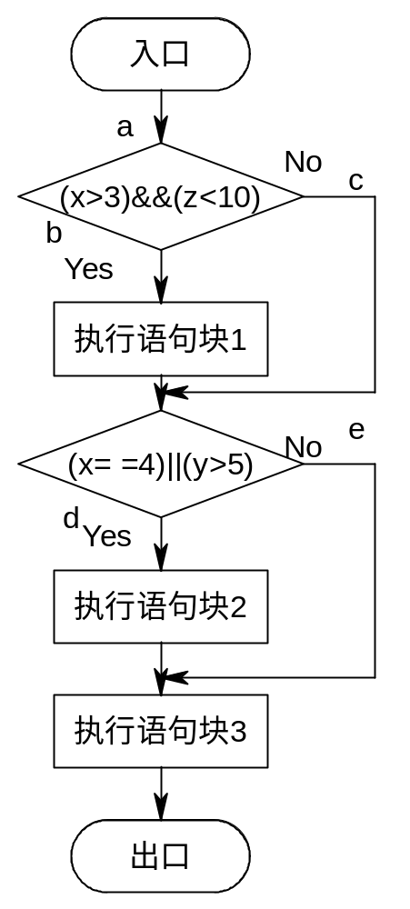
语句覆盖
为了测试语句覆盖率只要设计一个测试用例就可以把三个执行语句块中的语句覆盖了。测试用例输入为：
x=4、y=5、z=5
程序执行的路径是：abd

Slide 20
语句覆盖
该测试用例虽然覆盖了可执行语句，但并不能检查判断逻辑是否有问题，例如在第一个判断中把&&错误的写成了||，则上面的测试用例仍可以覆盖所有的执行语句。
一般认为“语句覆盖”是很不充分的一种标准，是最弱的逻辑覆盖准则。

Slide 21
分支覆盖
比“语句覆盖”稍强的覆盖标准是“分支覆盖” 标准。
含义是：执行足够的测试用例，使得程序中的每一个分支至少都通过一次。
有些文献也称分支覆盖为判定覆盖

Slide 22
分支覆盖
对例1的程序，如果设计两个例子，使它们能通过路径ace和abd，或者通过路径acd和abe，就可达到“判定覆盖”标准，为此，可以选择输入数据为：
    ① A=3，B=0，X=1 (沿路径acd执行)；
    ② A=2，B=1，X=3(沿路径abe执行)
  PROCEDURE M(VAR A，B，X：REAL)；
  BEGIN
  IF (A>1) AND (B=0) THEN X:=X/A；
  IF (A=2) OR (X>1) THEN X:=X+1；
  END.

Slide 23

分支覆盖
  A=3，B=0，X=1 (沿路径acd执行)
  A=2，B=1，X=3 (沿路径abe执行)
分支覆盖
分支覆盖

Slide 24
分支覆盖
对于例2的程序，如果设计两个测试用例则可以满足条件覆盖的要求。
测试用例的输入为：
x=4、y=5、z=5 【a b d】
x=2、y=5、z=5 【a c e】
上面的两个测试用例虽然能够满足条件覆盖的要求，但是也不能对判断条件进行检查，例如把第二个条件y>5错误的写成y<5,、上面的测试用例同样满足了分支覆盖。

Slide 25
分支覆盖
程序中含有判定的语句包括IF-THEN-ELSE、DO-WHILE、REPEAT-UNTIL等，除了双值的判定语句外，还有多值的判定语句，如PASCAL中的CASE语句、FORTRAN中带有三个分支的IF语句等。
所以“分支覆盖”更一般的含义是：使得每一个分支获得每一种可能的结果。

Slide 26
分支覆盖
“分支覆盖”比“语句覆盖”严格，因为如果每个分支都执行过了，则每个语句也就执行过了。
但是，“分支覆盖”还是很不够的，例如例1两个测试用例未能检查沿着路径abd执行时，X的值是否保持不变。

Slide 27
条件覆盖
一个判定中往往包含了若干个条件，如例1的程序中，判定 (A＞1) AND (B=0)包含了两个条件： A＞1以及 B=0，所以可引进一个更强的覆盖标准——“条件覆盖”。
“条件覆盖”的含义是：执行足够的测试用例，使得判定中的每个条件获得各种可能的结果。

Slide 28
条件覆盖
  例1的程序有四个条件：
  A＞1、 B=0、A=2、X＞1
  为了达到“条件覆盖”标准，需要执行足够的测试用例使得在a点有： A＞1、A≤1、B=0、B≠0 等各种结果出现，以及在b点有：
  A=2、A≠2、X＞1、X≤1 等各种结果出现。
  现在只需设计以下两个测试用例就可满足这一标准：
  ① A=2，B=0，X=4 (沿路径ace执行)；
  ② A=1，B=1，X=1 (沿路径abd执行)。

Slide 29
条件覆盖
  A=2，B=0，X=4 (沿路径ace执行)
  A=1，B=1，X=1 (沿路径abd执行)
条件覆盖
条件覆盖

Slide 30
条件覆盖
对例2中的所有条件取值加以标记。
对于第一个判断：
  条件x>3 取真值为T1，取假值为-T1
  条件z<10 取真值为T2，取假值为-T2
对于第二个判断：
  条件x=4 取真值为T3，取假值为-T3
  条件y>5 取真值为T4，取假值为-T4

Slide 31
条件覆盖
则可以设计测试用例如下
测试用例 | 通过路径 | 条件取值 | 覆盖分支
x=4、y=6、z=5 | abd | T1、T2、T3、T4 | bd
x=2、y=5、z=5 | ace | -T1、T2、-T3、-T4 | ce
x=4、y=5、z=15 | acd | T1、-T2、T3、-T4 | cd
上面的测试用例不但覆盖了所有分支的真假两个分支，而且覆盖了判断中的所有条件的可能值。

Slide 32
条件覆盖
“条件覆盖”通常比“分支覆盖”强，因为它使一个判定中的每一个条件都取到了两个不同的结果，而判定覆盖则不保证这一点。
“条件覆盖”并不包含“分支覆盖”，如对语句IF(A AND B)THEN S 设计测试用例使其满足"条件覆盖",即使A为真并使B为假,以及使A为假而且B为真,但是它们都未能使语句S得以执行。

Slide 33
条件覆盖
如对例2设计了下面的测试用例，则虽然满足了条件覆盖，但只覆盖了第一个条件的取假分支和第二个条件的取真分支，不满足分支覆盖的要求。
测试用例 | 通过路径 | 条件取值 | 覆盖分支
x=2、y=6、z=5 | acd | -T1、T2、-T3、T4 | cd
x=4、y=5、z=15 | acd | T1、-T2、T3、-T4 | cd

Slide 34
分支/条件覆盖
针对上面的问题引出了另一种覆盖标准——“分支 ／条件覆盖”，它的含义是：执行足够的测试用例，使得分支中每个条件取到各种可能的值，并使每个分支取到各种可能的结果。
  对例1的程序，前面的两个例子
  ① A=2，B=0，X=4 (沿ace路)
  ② A=1，B=1，X=1 (沿abd路径)
  是满足这一标准的。

Slide 35
分支/条件覆盖
对例2，根据定义只需设计以下两个测试用例便可以覆盖8个条件值以及4个判断分支。
测试用例 | 通过路径 | 条件取值 | 覆盖分支
x=4、y=6、z=5 | abd | T1、T2、T3、T4 | bd
x=2、y=5、z=11 | ace | -T1、-T2、-T3、-T4 | ce

Slide 36
分支/条件覆盖
分支/条件覆盖从表面来看，它测试了所有条件的取值，但是实际上某些条件掩盖了另一些条件。
  例如对于条件表达式(x>3)&&(z<10)来说，必须两个条件都满足才能确定表达式为真。
  如果（x>3）为假则一般的编译器不在判断是否z<10了。对于第二个表达式（x==4）||（y>5）来说，若x==4测试结果为真，就认为表达式的结果为真，这时不再检查（y>5）条件了。
  因此，采用分支/条件覆盖，逻辑表达式中的错误不一定能够查出来了。

Slide 37
条件组合覆盖
针对上述问题又提出了另一种标准——“条件组合覆盖”。
它的含义是：执行足够的例子，使得每个判定中条件的各种可能组合都至少出现一次。

Slide 38
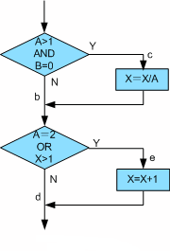
条件组合覆盖
再看例1的程序，我们需要选择适当的例子，使得下面8种条件组合都能够出现：
    1）A>1, B=0 2) A>1, B≠0
    3) A≤1, B=0 4) A≤1, B≠0
    5) A=2, X>1 6) A=2,X≤1
    7) A≠2, X>1 8) A≠2, X≤1
5)、 6)、 7)、8）四种情况是第二个 IF语句的条件组合，而X的值在该语句之前是要经过计算的，所以还必须根据程序的逻辑推算出在程序的入口点X的输入值应是什么。

Slide 39
条件组合覆盖
下面设计的四个例子可以使上述 8种条件组合至少出现一次：
  ① A=2，B=0，X=4
  使 1)、5)两种情况出现；
  ② A=2，B=1，X=1
  使 2)、6)两种情况出现；
  ③ A=1，B=0，X=2
  使 3)、7)两种情况出现；
  ④ A=1，B=1，X=1
  使 4)、8)两种情况出现。

Slide 40
条件组合覆盖
上面四个例子虽然满足条件组合覆盖，但并不能覆盖程序中的每一条路径，例如路径acd就没有执行，因此，条件组合覆盖标准仍然是不彻底。

Slide 41
条件组合覆盖
现对例2中的各个判断的条件取值组合加以标记如下：
    1、x>3,z<10 记做T1 T2，第一个判断的取真分支
    2、x>3,z>=10 记做T1 -T2，第一个判断的取假分支
    3、x<=3,z<10 记做-T1 T2，第一个判断的取假分支
    4、x<=3,z>=10 记做-T1 -T2，第一个判断的取假分支
    5、x=4,y>5 记做T3 T4，第二个判断的取真分支
    6、x=4,y<=5 记做T3 -T4，第二个判断的取真分支
    7、x!=4,y>5 记做-T3 T4，第二个判断的取真分支
    8、x!=4,y<=5 记做-T3 -T4，第二个判断的取假分支

Slide 42
条件组合覆盖
根据定义取4个测试用例，就可以覆盖上面8种条件取值的组合。
测试用例如下表：
测试用例 | 通过路径 | 条件取值 | 覆盖组合号
x=4、y=6、z=5 | abd | T1、T2、T3、T4 | 1和5
x=4、y=5、z=15 | acd | T1、-T2、T3、-T4 | 2和6
x=2、y=6、z=5 | acd | -T1、T2、-T3、T4 | 3和7
x=2、y=5、z=15 | ace | -T1、-T2、-T3、-T4 | 4和8
上面的测试用例覆盖了所有条件的可能取值的组合，覆盖了所有判断的可取分支，但是却丢失了一条路径abe。

Slide 43
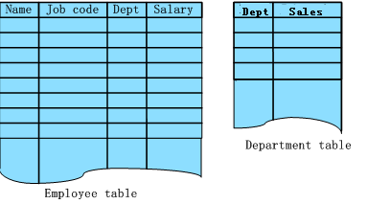
白盒法测试举例 - 工资管理程序测试
例3：工资管理程序BONUS的输入数据是职员表(Employee Table)和部门表(Department Table)(如图)。职员表由姓名(Name)、职务(Job Code)、部门(Dept.)和工资(Salary)四项组成，部门表由部门(Dept)和销售量(Sales)两项组成。

Slide 44
白盒法测试举例 - 工资管理程序测试
程序的功能是；“为销售量最大的部门中每一个职员增加200元工资，但是，如果某个职员的原有工资已达15000元，或者他的职务是经理，则只给他增加100元，如果程序能正常地完成，则输出出错码0；如果输入表格中没有任何条目，则输出出错码 1；如果没有职员在部门表中销售量最大的部门中工作，则输出出错码2”。

Slide 45
白盒法测试举例 - 工资管理程序测试
下面是BONUS的源程序，参数表中EMPTAB、DEPTTAB分别是职员表和部门表，ESIZE、DSIZE分别是两个表的长度，ERRCODE是出错码。
    PROCEDURE BONUS(EMPTAB，DEPTTAB：TABLE； ESIZE，DSIZE，ERRCODE：
    INTEGER)；
    ……

Slide 46
1 BEGIN MAXSALERS:=0； ERRCODE:=0；
2 IF （ESIZE≤0）OR (DSIZE≤0)
3 THEN ERRCODE:=1
4 ELSE
5 BEGIN FOR I:=1 TO DSIZE DO
6 IF SALES(I)>MAXSALES
7 THEN MAXSALES:=SALES(I)；
8 FOR J:=1 TO DSIZE DO
9 IF SALES(J):=MAXSALES
10 THEN
11 BEGIN FOUND:=FALSE;
12 FOR K:=1 TO ESIZE DO
13 IF (EMPTAB.DEPT(K)=DEPTTAB.DEFT(J)）
14 THEN
15 BEGIN FOUND:=TRUE；
16 IF (SALARY(K)≥15000.00)
17 OR (JOB(K)=“M”)
18 THEN SALARY(K):=SALARY(K)+100.00
19 ELSE SALARY(K):=SALARY(K)+200.00
20 END；
21 IF（NOT FOUND）THEN ERRCODE:=2
22 END
23 END
24 END.

Slide 47
白盒法测试举例 - 工资管理程序测试
现用白盒法设计测试用例。 首先列出程序中的判定，考虑所有的条件句和循环句。本例中只要输入表格不空，循环句总会经历进入循环体和跳过循环体这两种情况(因为循环终值都大于等于循环初值)，所以就不必专门考虑了，需要分析的只是六个条件语句中的判定。
  2 IF (ESIZE≤0) OR (DSIZE≤0)
  6 IF（SALES(I)>MAXSALES）
  9 IF（SALES(J)=MAXSALES）
  13 IF（EMPTAB.DEPT(K)=DEPTTAB.DEFT(J))
  16 IF（SALARY(K)≥15000.00) OR (JOB(K)=“M”)
  21 IF（NOT FOUND）

Slide 48
白盒法测试举例 - 工资管理程序测试
1.采用“判定覆盖”标准，使得上述 6个判定都取到两种结果，这就需要以下12种情况出现。
判定 | 条件 | 结果为“真” | 结果为“假”
2 | (ESIZE≤0) OR (DSIZE≤0) | ESIZE或DSIZE为0 | ESIZE和DSIZE都大于0
6 | SALES(I)>MAXSALES | 总会出现 | 部门表中，将销售量较小的某个部门放在后面
9 | SALES(J)=MAXSALES | 总会出现 | 部门表中，各部门的销售量不全相等
13 | EMPTAB.DEPT(K) = DEPTTAB.DEFT(J) | 职员表中，有职员在销售量最大的部门工作 | 职员表中，有个职员不在销售量最大的部门工作
16 | (SALARY(K)≥15000.00) OR (JOB(K)=“M”) | 销售量最大的部门中，有个职员的工资大于15000，或者是经理 | 销售量最大的部门中，有个职员不是经理，而且工资小于15000
21 | NOT FOUND | 销售量最大的部门中没有职员 | 销售量最大的部门中，有职员

Slide 49
白盒法测试举例 - 工资管理程序测试
设计下面的两个测试用例可以满足“判定覆盖” (图中“职务”一栏，“E”表示是一般职员，“M”表示是经理)。
例 | 输 入 | 输 出
1 | ESIZE＝0 | ERRCODE=1 ESIZE,DSIZE,EMPTAB, DEPTTAB 不变
2 | ESIZE=DSIZE=3 EMPTAB DEPTTAB JONES E D42 21000.00 D42 10000.00 SMITH E D32 14000.00 D32 8000.00 LORIN E D42 10000.00 D95 10000.00 | ERRCODE=2 ESIZE,DSIZE,DEPTTAB 不变 EMPTAB JONES E D42 21100.00 SMITH E D32 14000.00 LORIN E D42 10200.00

Slide 50
白盒法测试举例 - 工资管理程序测试
虽然这两个例子满足“判定覆盖”标准，但是它们不能发现程序中许多其他可能的错误，例如没有检查ERRCODE为0、职员是经理、部门表为“空”等情况。

Slide 51
白盒法测试举例 - 工资管理程序测试
2.采用“条件覆盖”标准，则必须使判定中的每一个条件取到两种可能的值，这就需要以下16种情况出现。

Slide 52
白盒法测试举例 - 工资管理程序测试
判定 | 条 件 | 真 | 假
2 | ESIZE≤0 | ESIZE≤0 | ESIZE>0
2 | DSIZE≤0 | DSIZE≤0 | DSIZE>0
6 | SALES(I) ≥ MAXSALES | 总会出现 | 部门表中，各部门的销售量不相等
9 | SALES(J) = MAXSALES | 总会出现 | 部门表中，各部门的销售量不全相等
13 | EMPTAB.DEPT(K)= DEPTTAB.DEPT(J) | 职员表中，有职员在销售 量最大的部门工作 | 有个职员不在销售量最大的部门工作
16 | SALARY(K) ≥ 15000.00 | 销售量最大的部门中有个职员工资多于 15000 | 销售量最大的部门中，有个职员工资小于 15000
16 | JOB(K)=“M” | 销售量最大的部门中，有个职员是经理 | 销售量最大的部门中，有个职员不是经理
21 | NOT FOUND | 某个销售量最大的部门中，没有职员 | 某个销售量最大的部门中，有职员

Slide 53
白盒法测试举例 - 工资管理程序测试
设计下面的两个测试用例可以满足“条件覆盖” 。
例 | 输 入 | 输 出
1 | ESIZE＝DSIZE=0 | ERRCODE=1 ESIZE,DSIZE,EMPTAB, DEPTTAB 不变
2 | ESIZE=DSIZE=3 EMPTAB DEPTTAB JONES E D42 21000.00 D42 10000.00 SMITH E D32 14000.00 D32 8000.00 LORIN M D42 10000.00 D95 10000.00 | ERRCODE=2 ESIZE,DSIZE,DEPTTAB 不变 EMPTAB JONES E D42 21100.00 SMITH E D32 14000.00 LORIN E D42 10100.00

Slide 54
白盒法测试举例 - 工资管理程序测试
尽管上面的测试用例满足“条件覆盖”标准，但是它们可能比满足“判定覆盖”标准的测试用例差，因为它们不能执行每一个语句(如语句19)，而且它们起的作用也不比满足“判定覆盖”的测试用例多许多，如未能使ERRCODE=0，如果语句2误写成(ESIZE=O) AND (DSIZE=0)，这个错误也不能被发现。

Slide 55
白盒法测试举例 - 工资管理程序测试
3.采用“判定／条件覆盖”标准，就可克服“条件覆盖”中例子的弱点，我们需要提供足够的测试用例使得所有判定和条件都取到两个不同的值，这里只需使“条件覆盖”测试用例中的职员JONES为经理，而使LORIN不是经理，则判定 16就可取到两种结果，语句19因而得以执行。
例 | 输 入 | 输 出
1 | ESIZE＝DSIZE=0 | ERRCODE=1 ESIZE,DSIZE,EMPTAB, DEPTTAB 不变
2 | ESIZE=DSIZE=3 EMPTAB DEPTTAB JONES M D42 21000.00 D42 10000.00 SMITH E D32 14000.00 D32 8000.00 LORIN E D42 10000.00 D95 10000.00 | ERRCODE=2 ESIZE,DSIZE,DEPTTAB 不变 EMPTAB JONES E D42 21100.00 SMITH E D32 14000.00 LORIN E D42 10200.00

Slide 56
白盒法测试举例 - 工资管理程序测试
问题:如果所用的编译系统将含有“OR”的表达式处理成：遇到第一项为“真”就不再检查后面的项，则这样的两个测试用例并不能检查到 JOB(K)=“M”这一部分。

Slide 57
白盒法测试举例 - 工资管理程序测试
4.最后考虑“条件组合覆盖”标准，它需要足够的例子，使得每个判定中条件的各种组合情况都出现一次。本例中判定6、9、13和 21各有两种组合，判定2和16各有 4种组合。可以先选一个测试用例使其包含尽可能多的组合情况。再选另一测试用例使其包含尽可能多的余下的组合情况．．．，直至得到一组测试用例能包含所有的组合情况。
  下面是满足“条件组合覆盖”标准的一组测试用例，它比前面几组测试用例都全面。

Slide 58
白盒法测试举例 - 工资管理程序测试
例 | 输 入 | 输 出
1 | ESIZE=DSIZE=0 | ERRCODE=1 ESIZE,DSIZE,EMPTAB, DEPTTAB 不变
2 | ESIZE=0, DSIZE>0 | 同上
3 | ESIZE>0, DSIZE=0 | 同上
4 | ESIZE=5, DSIZE=4 EMPTAB DEPTTAB JONES M D42 21000.00 D42 10000.00 WARNS M D95 12000.00 D32 8000.00 LORIN E D42 10000.00 D95 10000.00 TOY E D95 16000.00 D44 10000.00 SMITH E D32 14000.00 | ERRCODE=2 ESIZE,DSIZE,DEPTTAB 不变 EMPTAB JONES M D42 21100.00 WARNS M D95 12100.00 LORIN E D42 10200.00 TOY E D95 16100.00 SMITH E D32 14000.00

Slide 59
白盒法测试举例 - 工资管理程序测试
可以看出：即使是满足“条件组合覆盖”标准的例子仍不能发现BONUS中许多其他的错误。例如：
  没有检查 ERRCODE＝0的情况，所以如果语句1中的 ERRORCODE:=0; 被遗漏了就查不出；
  如语句16中 15000.00误写成 15000.01也是发现不了的，
  如SALARY(K)＞=15000误写成SALARY(K)＞15000也是发现不了的；
  如果 BONUS程序没有对部门表或职员表的最后一行进行处理，这个错误也不一定能发现。

Slide 60
白盒法测试举例 - 工资管理程序测试
通过前面例子的讨论，可以得到两点结论：
  “条件组合覆盖”标准比其他标准优越。
  即使达到任何一种覆盖标准，其测试效果仍然是不彻底的，我们还需要用其他的测试方法作补充。

Slide 61
综合策略 - 黑盒法补充测试用例
下面来讨论一下用黑盒法补充测试用例：
白盒法和黑盒法各有长处和短处，每种方法都可提供一组有用的测试用例，这组测试用例容易发现某种类型的错误，但不易发现其他类型的错误。
没有一种方法能提供一组“完整的”测试用例。
因此，实际软件测试方案设计是不同方法的综合应用。

Slide 62
综合策略 - 黑盒法补充测试用例
一个参考的黑盒法补充策略是：
  1) 使用边界值分析。
  2) 用等价分类法补充一些测试用例。
  3) 再用错误推测法附加测试用例。
  4) 检查上述例子的逻辑覆盖程度，如果未能满足某些覆盖标准，则再增加足够的测试用例。
  5) 如果功能说明中含有输入条件的组合情况，则一开始就可先用因果图(判定表)法。

Slide 63
黑盒法补充测试用例 - 工资管理程序测试
1) EMPTAB具有 1个记录。
2) EMPTAB具有最大个数的记录(如 65535个记录)。
3) EMPTAB具有零个记录。
4) DEPTAB具有 1个记录。
5) DEPTTAB具有 65535个记录。
6) DEPTTAB具有零个记录，
7) 销售量最大的部门有1个职员。
8) 销售量最大的部门有 65535个职员。
9) 销售量最大的部门没有职员。
10) 所有部门的销售量相等。
11) DEPTTAB中，第一个部门的销售量最大。
12) DEPTTAB中，最后一个部门的销售量最大。
13) EMPTAB中，第一个职员在销售量最大的部门工作。
14) EMPTAB中，最后一个职员在销售量最大的部门工作。
15) 销售量最大的部门中有一个职员是经理。
16) 销售量最大的部门中有一个职员不是经理。
17) 销售量最大的部门中有一个职员(不是经理)的工资是 14 999.99。
18) 销售量最大的部门中有一个职员(不是经理)的工资是 15 000.00。
19) 销售量最大的部门中有一个职员(不是经理)的工资是 15 000.01。

Slide 64
黑盒法补充测试用例 - 工资管理程序测试
输出的边缘情况是：
20) ERRCODE=0。
21) ERRCODE=1。
22) ERRCODE=2。
23) 增加后的工资为 99999.99(即数据项SALARY的最大允许值)。
再用错误推测法还可增加一个测试用例。
24) DEPTTAB中，在销售量最大但没有职员的部门之后，有一个销售量最大但有职员的部门(检查程序在产生ERRCODE＝2后是否会错误地终止对输入文件的处理)。
上述24种情况中，看来第 2)、5)、8)种情况是不会发生的，所以可以不考虑，再将用白盒法设计的测试用例与余下的21种情况作比较，可以看出许多情况巳包括在这4个测试用例中了，尚未包括的情况是 1)、4)、7)、10)、14)、17)、18)、19)、20)、23)和24)等11种。
因此再增加的测试用例如下：

Slide 65
黑盒法补充测试用例 - 工资管理程序测试
例 | 输 入 | 输 出
5 | ESIZE=3 DSIZE=2 EMPTAB DEPTTAB ALLY E D36 14999.99 D33 55400.01 BEST E D33 15000.00 D36 55400.01 CELTO E D33 15000.01 | ERRCODE=0 ESIZE,DSIZE,DEPTTAB不变 EMPTAB ALLY E D36 15199.99 BEST E D33 15100.00 ECLTO E D33 15100.01
6 | ESIZE=1 DSIZE=1 EMPTAB DEPTTAB CHIEF M D99 99899.99 D99 99000.00 雇员表中只有单个记录 部门表中只有单个记录 | ERRCODE=0 ESIZE,DSIZE,DEPTAB不变 EMPTAB CHIEF M D99 99999.99
7 | ESIZE=2 DSIZE=2 EMPTAB DEPTTAB DOLE E D67 10000.00 D66 20000.00 FORD E D22 33333.33 D67 20000.00 | ERRCODE=2 ESIZE,DSIZE,DEPTAB不变 EMPTAB DOLE E D67 10200.00 FORD E D22 33333.33

Slide 66
白盒测试的主要方法：
逻辑驱动测试
  语句覆盖
  判定覆盖（也称为分支覆盖）
  判定/条件覆盖
  条件组合覆盖
路径测试
  基本路径测试

Slide 67
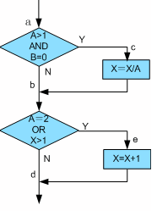
路径测试
路径测试就是设计足够多的测试用例，覆盖被测试对象中的所有可能路径。
  对于例1，下面的测试用例则可对程序进行全部的路径覆盖。
测试用例 | 通过路径
A=2、B=0、X=3 | ace
A=1、B=0、X=1 | abd
A=2、B=1、X=1 | abe
A=3、B=0、X=1 | acd

Slide 68
对于例2，下面的测试用例则可对程序进行全部的路径覆盖。
测试用例 | 通过路径 | 覆盖条件
x=4、y=6、z=5 | abd | T1、T2、T3、T4
x=4、y=5、z=15 | acd | T1、-T2、T3、-T4
x=2、y=5、z=15 | ace | -T1、-T2、-T3、T4
x=5、y=5、z=5 | abe | T1、T2、-T3、-T4

Slide 69
基本路径测试
例1、例2都是很简单的程序函数，只有四条路径。
但在实践中，一个不太复杂的程序，其路径都是一个庞大的数字，要在测试中覆盖所有的路径是不现实的。
为了解决这一难题，只得把覆盖的路径数压缩到一定限度内，例如，程序中的循环体只执行一次。

Slide 70
基本路径测试
下面介绍的基本路径测试就是这样一种测试方法，它在程序控制图的基础上，通过分析控制构造的环行(圈，loop)复杂性，导出基本可执行路径集合，从而设计测试用例的方法。
设计出的测试用例要保证在测试中程序的每一个可执行语句至少执行一次。

Slide 71
基本路径测试
在程序控制流图的基础上，通过分析控制构造的环路复杂性，导出基本可执行路径集合，从而设计测试用例。
包括以下4个步骤和一个工具方法。

Slide 72
基本路径测试
4个步骤：
程序的控制流图：描述程序控制流的一种图示方法
程序圈复杂度：McCabe复杂性度量。从程序的环路复杂性可导出程序基本路径集合中的独立路径条数。
导出测试用例：根据圈复杂度和程序结构设计用例数据输入和预期结果。
准备测试用例：确保基本路径集中的每一条路径的执行。

Slide 73
基本路径测试
一个方法：
工具方法：
图形矩阵：是在基本路径测试中起辅助作用的软件工具，利用它可以实现自动地确定一个基本路径集。

Slide 74
控制流图的符号
在介绍基本路径方法之前，必须先介绍一种简单的控制流表示方法，即流图。
流图是对待测试程序过程处理的一种表示。
流图使用下面的符号描述逻辑控制流，每一种结构化构成元素有一个相应的流图符号。

Slide 75
控制流图的符号
顺序结构
if 结构
Case 结构
while 结构
until 结构

Slide 76
控制流图
流图只有二种图形符号
  图中的每一个圆称为流图的结点，代表一条或多条语句。
  流图中的箭头称为边或连接，代表控制流。
任何过程设计都要被翻译成控制流图。

Slide 77
控制流图
在将程序流程图简化成控制流图时，应注意：
  在选择或多分支结构中，分支的汇聚处应有一个汇聚结点。
  边和结点圈定的区域叫做区域，当对区域计数时，图形外的区域也应记为一个区域。
  如下页图所示

Slide 78
控制流图
节点
待测试程序
用流图表示的待测试程序
1
1
边
2
2,3
6
4,5
3
7
8
6
4
9
7
8
5
10
9
11
区域
10
11
区域：由边和解点封闭起来的区域
计算区域：不要忘记区域外的部分

Slide 79
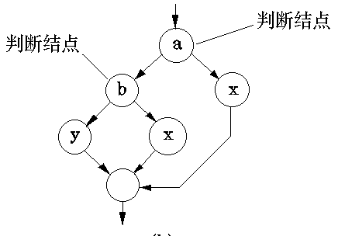
控制流图
  如果判断中的条件表达式是由一个或多个逻辑运算符 (OR, AND, NAND, NOR) 连接的复合条件表达式，则需要改为一系列只有单条件的嵌套的判断。
    例如：
    1 if a or b
    2 x
    3 else
    4 y
    对应的逻辑为：

Slide 80
独立路径
独立路径：至少沿一条新的边移动的路径
路径1：1-11
路径2：1-2-3-4-5-10-1-11
路径3：1-2-3-6-8-9-10-1-11
路径4：1-2-3-6-7-9-10-1-11
1
2,3
6
4,5
7
8
9
对以上路径的遍历，就是至少一次地执行了程序中的所有语句。
10
11

Slide 81
基本路径测试
第一步：画出控制流图
  流程图用来描述程序控制结构。
  可将流程图映射到一个相应的流图(假设流程图的菱形决定框中不包含复合条件)。
  在流图中，每一个圆，称为流图的结点，代表一个或多个语句。
  一个处理方框序列和一个菱形决测框可被映射为一个结点，流图中的箭头，称为边或连接，代表控制流，类似于流程图中的箭头。
  一条边必须终止于一个结点，即使该结点并不代表任何语句(例如：if-else-then结构)。
  由边和结点限定的范围称为区域。
  计算区域时应包括图外部的范围。

Slide 82
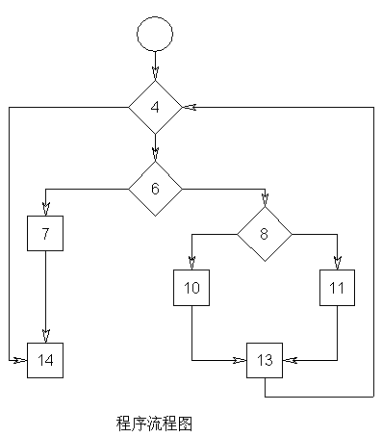
基本路径测试
例4：有下面的C函数，用基本路径测试法进行测试
void Sort(int iRecordNum,int iType)
{
int x=0;
int y=0;
while (iRecordNum-- > 0)
{
if(0= =iType)
{ x=y+2; break;}
else
if (1= =iType)
x=y+10;
else
x=y+20;
}
}

Slide 83
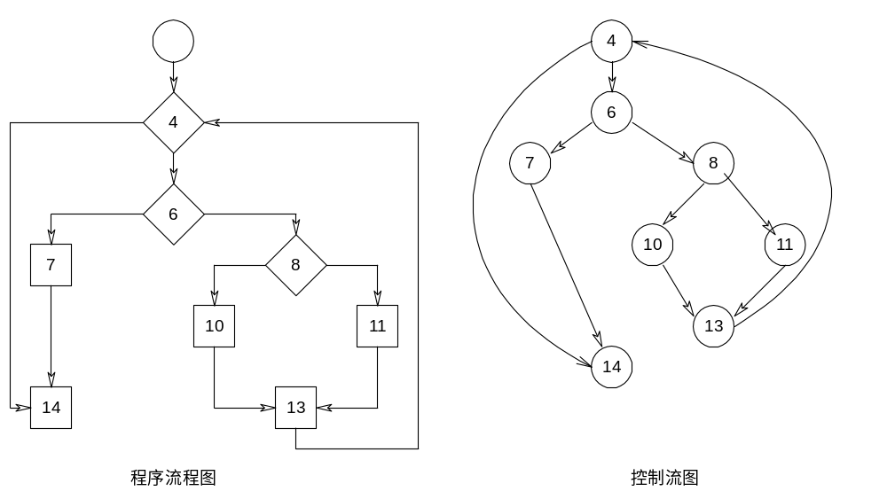
基本路径测试
画出其程序流程图和对应的控制流图如下

Slide 84
基本路径测试 - 计算圈复杂度
第二步：计算圈复杂度
  圈复杂度是一种为程序逻辑复杂性提供定量测度的软件度量，将该度量用于计算程序的基本的独立路径数目。
  独立路径必须包含一条在定义之前不曾用到的边。

Slide 85
基本路径测试 - 计算圈复杂度
  有以下三种方法计算圈复杂度：
  流图中区域的数量对应于环型的复杂性；
  给定流图G的圈复杂度V(G)，定义为V(G)=E-N+2，E是流图中边的数量，N是流图中结点的数量；
  给定流图G的圈复杂度V(G)，定义为V(G)=P+1，P是流图G中判定结点的数量。

Slide 86
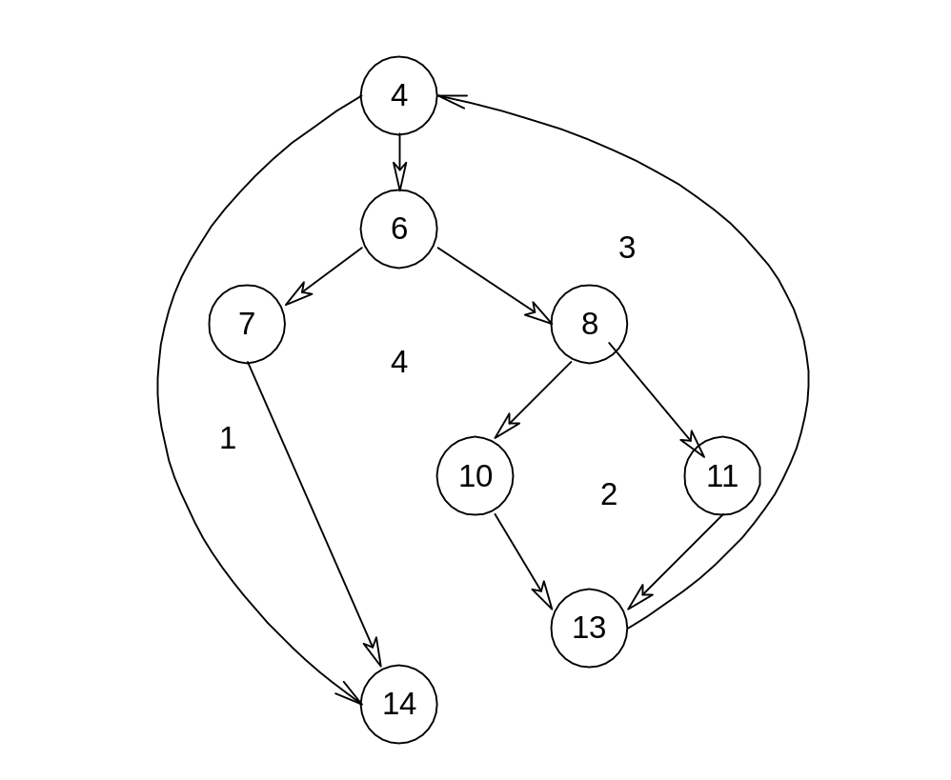
基本路径测试 - 计算圈复杂度
对应上面图中的圈复杂度，计算如下：
流图中有四个区域；
V(G)=10条边-8结点+2=4;
V(G)=3个判定结点+1=4。

Slide 87
基本路径测试 - 导出测试用例
第三步：导出测试用例
  根据上面的计算方法，可得出四个独立的路径。(一条独立路径是指，和其他的独立路径相比，至少引入一个新处理语句或一个新判断的程序通路。V(G)值正好等于该程序的独立路径的条数。)
    路径1：4-14
    路径2：4-6-7-14
    路径3：4-6-8-10-13-4-14
    路径4：4-6-8-11-13-4-14
根据上面的独立路径，去设计输入数据，使程序分别执行到上面四条路径。

Slide 88
基本路径测试 - 准备测试用例
第四步：准备测试用例
  为了确保基本路径集中的每一条路径的执行，根据判断结点给出的条件，选择适当的数据以保证某一条路径可以被测试到，满足上面例子基本路径集的测试用例是：

Slide 89
基本路径测试 - 准备测试用例
路径1：4-14
输入数据：iRecordNum＝0，或者
取iRecordNum<0的某一个值
预期结果：x＝0
路径2：4-6-7-14
输入数据：iRecordNum＝1,iType＝0
预期结果：x＝2
路径3：4-6-8-10-13-4-14
输入数据：iRecordNum＝1,iType＝1
预期结果：x＝10
路径4：4-6-8-11-13-4-14
输入数据：iRecordNum＝1,iType＝2
预期结果：x＝20
void Sort(int iRecordNum,int iType)
{
int x=0;
int y=0;
while (iRecordNum-- > 0)
{
if(0= =iType)
{x=y+2; break;}
else
if(1= =iType)
x=y+10;
else
x=y+20;
}
}

Slide 90
基本路径测试再举例
例5：下例程序流程图描述了最多输入50个值（以–1作为输入结束标志），计算其中有效的学生分数的个数、总分数和平均值。

Slide 91
开始
1
i =1，n1=n2=0，sum=0
F
2和3
Score[ i ]<>-1 AND n2<50
4
T
n2=n2+1
F
5和6
Score[ i ]>0 AND score[i]<100
7
T
n1=n1+1，sum=sum+score[i]
8
i = i +1
F
9
T
11
n1>0
10
average= – 1
average=sum/n1
12
返回

Slide 92
步骤1：导出过程的流图。
开始
1
i =1，n1=n2=0，sum=0
1
F
2和3
Score[ i ]<>-1 AND n2<50
2
4
T
R₄
n2=n2+1
9
3
F
5和6
Score[ i ]>0 AND score[i]<100
4
R₅
11
10
7
T
n1=n1+1，sum=sum+score[i]
R₃
5
12
8
R₁
6
i = i +1
R₆
R₂
7
F
9
T
11
n1>0
10
8
average= – 1
average=sum/n1
12
返回

Slide 93
1
步骤2:确定环形复杂性度量V(G)：
1）V(G)= 6 （个区域）
2）V(G)=E–N+2=16–12+2=6
其中E为流图中的边数，N为结点数；
3）V(G)=P+1=5+1=6
其中P为谓词结点的个数。在流图中，结点2、3、5、6、9是谓词结点。
2
R₄
9
3
R₅
4
11
10
R₃
5
12
R₁
6
R₆
R₂
7
8

Slide 94
1
步骤3：确定基本路径集合（即独立路径集合）。于是可确定6条独立的路径：
路径1：1-2-9-10-12
路径2：1-2-9-11-12
路径3：1-2-3-9-10-12
路径4：1-2-3-4-5-8-2…
路径5：1-2-3-4-5-6-8-2…
路径6：1-2-3-4-5-6-7-8-2…
2
R₄
9
3
R₅
4
11
10
R₃
5
12
R₁
6
R₆
R₂
7
8

Slide 95
开始
1
步骤4：为每一条独立路径各设计一组测试用例，以便强迫程序沿着该路径至少执行一次。
1）路径1(1-2-9-10-12)的测试用例：
score[k]=有效分数值，当k < i ；
score[i]=–1, 2≤i≤50；
期望结果：根据输入的有效分数算出正确的分数个数n1、总分sum和平均分average。
i =1，n1=n2=0，sum=0
F
2和3
Score[ i ]<>-1 AND n2<50
4
T
n2=n2+1
F
5和6
Score[ i ]>0 AND score[i]<100
7
T
n1=n1+1，sum=sum+score[i]
8
i = i +1
F
9
T
11
n1>0
10
average= – 1
average=sum/n1
12
返回

Slide 96
开始
1
2）路径2(1-2-9-11-12)的测试用例：
score[ 1 ]= – 1 ；
期望的结果：average = – 1 ，其他量保持初值。
3）路径3(1-2-3-9-10-12)的测试用例：
输入多于50个有效分数，即试图处理51个分数，要求前51个为有效分数；
期望结果：n1=50、且算出正确的总分和平均分。
i =1，n1=n2=0，sum=0
F
2和3
Score[ i ]<>-1 AND n2<50
4
T
n2=n2+1
F
5和6
Score[ i ]>0 AND score[i]<100
7
T
n1=n1+1，sum=sum+score[i]
8
i = i +1
F
9
T
11
n1>0
10
average= – 1
average=sum/n1
12
返回

Slide 97
开始
1
4）路径4(1-2-3-4-5-8-2…)的测试用例：
score[i]=有效分数，当i<50；
score[k]<0， k< i ；
期望结果：根据输入的有效分数算出正确的分数个数n1、总分sum和平均分average。
5）路径5的测试用例：
score[i]=有效分数， 当i<50；
score[k]>100， k< i ；
期望结果：根据输入的有效分数算出正确的分数个数n1、总分sum和平均分average。
i =1，n1=n2=0，sum=0
F
2和3
Score[ i ]<>-1 AND n2<50
4
T
n2=n2+1
F
5和6
Score[ i ]>0 AND score[i]<100
7
T
n1=n1+1，sum=sum+score[i]
8
i = i +1
F
9
T
11
n1>0
10
average= – 1
average=sum/n1
12
返回

Slide 98
开始
1
6）路径6(1-2-3-4-5-6-7-8-2…)的测试用例：
score[i]=有效分数， 当i<50；
期望结果：根据输入的有效分数算出正确的分数个数n1、总分sum和平均分average。
i =1，n1=n2=0，sum=0
F
2和3
Score[ i ]<>-1 AND n2<50
4
T
n2=n2+1
F
5和6
Score[ i ]>0 AND score[i]<100
7
T
n1=n1+1，sum=sum+score[i]
8
i = i +1
F
9
T
11
n1>0
10
average= – 1
average=sum/n1
12
返回

Slide 99
基本路径测试
必须注意，一些独立的路径，往往不是完全孤立的，有时它是程序正常的控制流的一部分，这时，这些路径的测试可以是另一条路径测试的一部分。

Slide 100
工具方法：图形矩阵
导出控制流图和决定基本测试路径的过程均需要机械化，为了开发辅助基本路径测试的软件工具，称为图形矩阵的数据结构很有用。

Slide 101
工具方法：图形矩阵
利用图形矩阵可以实现自动地确定一个基本路径集。
一个图形矩阵是一个方阵，其行/列数控制流图中的结点数，每行和每列依次对应到一个被标识的结点，矩阵元素对应到结点间的连接（即边）。
在图中，控制流图的每一个结点都用数字加以标识，每一条边都用字母加以标识。
如果在控制流图中第i个结点到第j个结点有一个名为x的边相连接，则在对应的图形矩阵中第i行/第j列有一个非空的元素x。

Slide 102
工具方法：图形矩阵
  对每个矩阵项加入连接权值，图矩阵就可以用于在测试中评估程序的控制结构，连接权值为控制流提供了另外的信息。最简单情况下，连接权值是 1(存在连接)或0(不存在连接)，但是，连接权值可以赋予更有趣的属性：
    执行连接(边)的概率。
    穿越连接的处理时间。
    穿越连接时所需的内存。
    穿越连接时所需的资源。

Slide 103
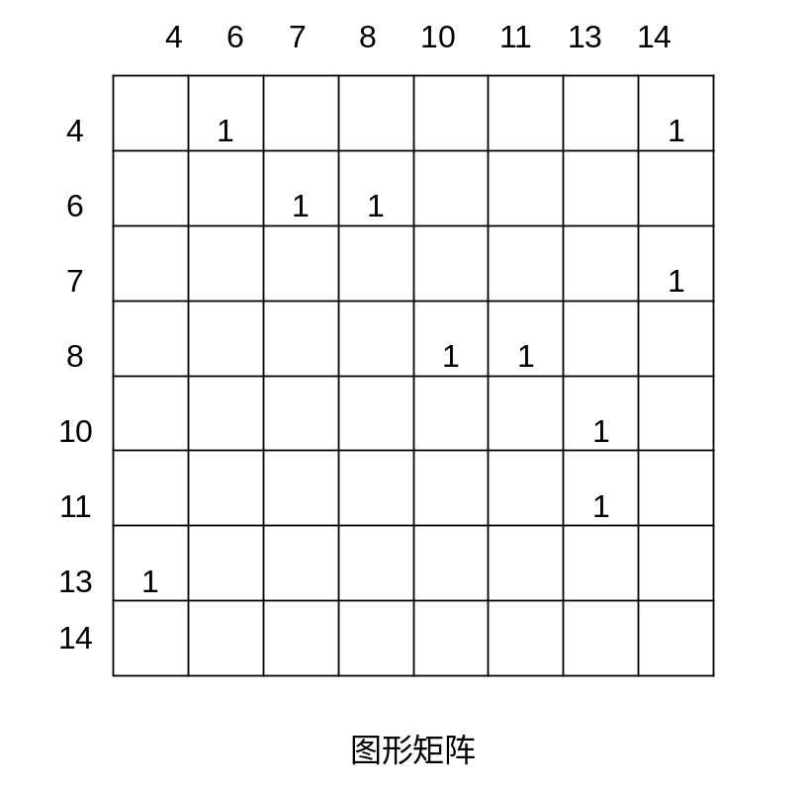
工具方法：图形矩阵
根据上面的方法对例4画出图形矩阵如下：

Slide 104
工具方法：图形矩阵
连接权为“1”表示存在一个连接，在图中如果一行有两个或更多的元素“1”，则这行所代表的结点一定是一个判定结点，通过连接矩阵中有两个以上（包括两个）元素为“1”的个数，就可以得到确定该图圈复杂度的另一种算法。

Slide 105
Topics in Software Dynamic White-box Testing
——Data-flow Testing

Slide 106
Data-Flow Testing
Data-flow testing uses the control flowgraph(控制流图) to explore the unreasonable things that can happen to data (i.e., anomalies（异常、不规则 ）).

Slide 107
Data-Flow Testing
Consideration of data-flow anomalies leads to test path selection strategies that fill the gaps between complete path testing and branch or statement testing(语句测试).

Slide 108
Data-Flow Testing (Cont’d)
Data-flow testing is the name given to a family of test strategies based on selecting paths through the program’s control flow in order to explore sequences of events related to the status of data objects.(揭示相关的数据对象状态的事件顺序)
E.g., Pick enough paths to assure that:
  Every data object has been initialized prior to its use.
  All defined objects have been used at least once.

Slide 109
Data Object Categories
数据对象分类
(d) Defined, Created, Initialized
(k) Killed, Undefined, Released
(u) Used:
  (c) Used in a calculation(计算使用)
  (p) Used in a predicate(谓词使用)

Slide 110
(d) Defined Objects
定义对象（定义节点）
An object (e.g., variable) is defined when it:
  appears in a data declaration
  is assigned a new value
  is a file that has been opened
  is dynamically allocated
  ...

Slide 111
(u) Used Objects
使用对象（使用节点）
An object is used when it is part of a computation or a predicate(断言,谓词).
A variable is used for a computation (c) when it appears on the RHS (sometimes even the LHS in case of array indices) of an assignment statement.
A variable is used in a predicate (p) when it appears directly in that predicate.
RHS (right-hand-side)
LHS（left-hand-side）。

Slide 112
Example: Definition and Uses
Def | C-use | P-use
x, y
z | x
 |  | z, y
w | x
y | y
 | x, y, w, z
1. read (x, y);
2. z = x + 2;
3. if (z < y)
4 w = x + 1;
else
5. y = y + 1;
6. print (x, y, w, z);

Slide 113
Data-Flow Modeling（数据流模型）
Data-flow modeling is based on the control flowgraph.
Each link is annotated(带注释的) with:
  symbols (e.g., d, k, u, c, p)
  sequences of symbols (e.g., dd, du, ddd)
that denote（表示） the sequence of data operations on that link with respect to the variable of interest.

Slide 114
Simple Path Segments
简单路径段
A Simple Path Segment is a path segment in which at most one node is visited twice.
  E.g., (7,4,5,6,7) is simple.
Therefore, a simple path may or may not be loop-free.

Slide 115
Loop-free Path Segments
A Loop-free Path Segment(无循环路径段) is a path segment for which every node is visited at most once.
  E.g., (4,5,6,7,8,10) is loop-free.
  path (10,11,4,5,6,7,8,10,11,12) is not loop-free because nodes 10 and 11 are visited twice.

Slide 116
du Path Segments
A du Path is a path segment such that if the last link has a use of X, then the path is simple and definition clear.
定义使用路径：关于变量v的定义使用路径（记作du-path），存在定义节点DEF(v,m)和使用节点USE(v,n)，使得m和n作为该路径的开始节点和结束结点．

Slide 117
def-use Associations（关联）
A def-use association is a triple (x, d, u,), where:
x is a variable,
d is a node containing a definition of x,
u is either a statement or predicate node containing a use of x,
and there is a sub-path in the flow graph from d to u
with no other definition of x between d and u.

Slide 118
Example: Def-Use Associations
1
read (x, y)
Some Def-Use Associations:
(x, 1, 2), (x, 1, 4), …
(y, 1, (3,t)), (y, 1, (3,f)), (y, 1, 5), …
(z, 2, (3,t)),...
2
z = x + 2
3
z < y
T
F
w = x + 1
4
5
y = y + 1
6
print (x,y,w,z)

Slide 119
Example: Def-Use Associations
What are all the def-use associations for the program below?
read (z)
x = 0
y = 0
if (z ≥ 0)
{
x = sqrt (z)
if (0 ≤ x && x ≤ 5)
y = f (x)
else
y = h (z)
}
y = g (x, y)
print (y)

Slide 120
Example: Def-Use Associations
read (z)
x = 0
y = 0
if (z ≥ 0)
{
x = sqrt (z)
if (0 ≤ x && x ≤ 5)
y = f (x)
else
y = h (z)
}
y = g (x, y)
print (y)
def-use associations for variable z.

Slide 121
Example: Def-Use Associations
read (z)
x = 0
y = 0
if (z ≥ 0)
{
x = sqrt (z)
if (0 ≤ x && x ≤ 5)
y = f (x)
else
y = h (z)
}
y = g (x, y)
print (y)
def-use associations for variable x.

Slide 122
Example: Def-Use Associations
read (z)
x = 0
y = 0
if (z ≥ 0)
{
x = sqrt (z)
if (0 ≤ x && x ≤ 5)
y = f (x)
else
y = h (z)
}
y=g (x, y)
print (y)
def-use associations for variable y.

Slide 123
Definition-Clear Paths
（定义-清除路径 ）
A path (i, n₁, ..., n_{m}, j) is called a definition-clear path with respect to x from node i to node j if it contains no definitions of variable x in nodes (n₁, ..., n_{m} , j) .

Slide 124
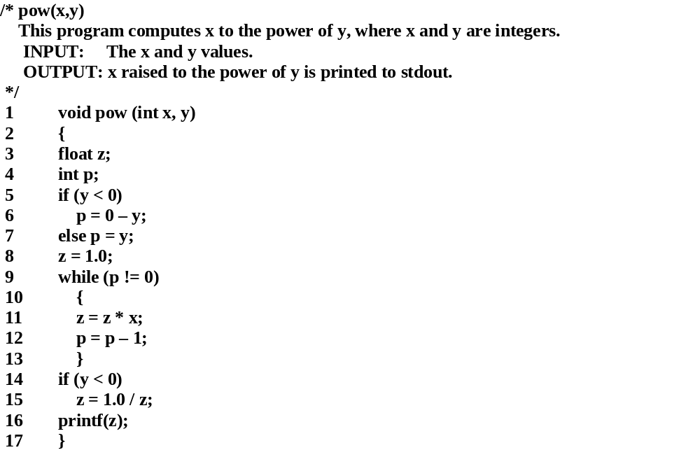
Example: pow(x,y)
b
g
a
d
f
i
1
5
8
9
14
16
17
c
e
h

Slide 125
Example: pow(x,y) du-Path for Variable x
/* pow(x,y)
This program computes x to the power of y, where x and y are integers.
INPUT: The x and y values.
OUTPUT: x raised to the power of y is printed to stdout.
*/
1
void pow (int x, y)
2
{
3
float z;
4
int p;
b
g
5
if (y < 0)
6
p = 0 – y;
a
d
f
i
7
else p = y;
1
5
8
9
14
16
17
8
z = 1.0;
9
while (p != 0)
c
h
10
{
e
11
z = z * x;
12
p = p – 1;
13
}
14
if (y < 0)
X:abde,acde
15
z = 1.0 / z;
16
printf(z);
17
}

Slide 126
Example: pow(x,y) du-Path for Variable x
/* pow(x,y)
This program computes x to the power of y, where x and y are integers.
INPUT: The x and y values.
OUTPUT: x raised to the power of y is printed to stdout.
*/
1
void pow (int x, y)
2
{
3
float z;
4
int p;
b
g
5
if (y < 0)
6
p = 0 – y;
a
d
f
i
7
else p = y;
1
5
8
9
14
16
17
8
z = 1.0;
9
while (p != 0)
c
h
10
{
e
11
z = z * x;
12
p = p – 1;
13
}
14
if (y < 0)
X:abde,acde
15
z = 1.0 / z;
16
printf(z);
17
}

Slide 127
Example: pow(x,y) du-Path for Variable y
/* pow(x,y)
This program computes x to the power of y, where x and y are integers.
INPUT: The x and y values.
OUTPUT: x raised to the power of y is printed to stdout.
*/
1
void pow (int x, y)
2
{
3
float z;
4
int p;
b
g
5
if (y < 0)
6
p = 0 – y;
a
d
f
i
7
else p = y;
1
5
8
9
14
16
17
8
z = 1.0;
9
while (p != 0)
c
h
10
{
e
11
z = z * x;
12
p = p – 1;
13
}
14
if (y < 0)
Y:abdefg,acdefh,acdfh
15
z = 1.0 / z;
16
printf(z);
17
}

Slide 128
Example: pow(x,y) du-Path for Variable y
/* pow(x,y)
This program computes x to the power of y, where x and y are integers.
INPUT: The x and y values.
OUTPUT: x raised to the power of y is printed to stdout.
*/
1
void pow (int x, y)
2
{
3
float z;
4
int p;
b
g
5
if (y < 0)
6
p = 0 – y;
a
d
f
i
7
else p = y;
1
5
8
9
14
16
17
8
z = 1.0;
9
while (p != 0)
c
h
10
{
e
11
z = z * x;
12
p = p – 1;
13
}
14
if (y < 0)
Y:abdefg,acdefh,acdfh
15
z = 1.0 / z;
16
printf(z);
17
}

Slide 129
Example: pow(x,y) du-Path for Variable y
/* pow(x,y)
This program computes x to the power of y, where x and y are integers.
INPUT: The x and y values.
OUTPUT: x raised to the power of y is printed to stdout.
*/
1
void pow (int x, y)
2
{
3
float z;
4
int p;
b
g
5
if (y < 0)
6
p = 0 – y;
a
d
f
i
7
else p = y;
1
5
8
9
14
16
17
8
z = 1.0;
9
while (p != 0)
c
h
10
{
e
11
z = z * x;
12
p = p – 1;
13
}
14
if (y < 0)
15
z = 1.0 / z;
Y:abdefg,acdefh,acdfh
16
printf(z);
17
}

